Slide 1
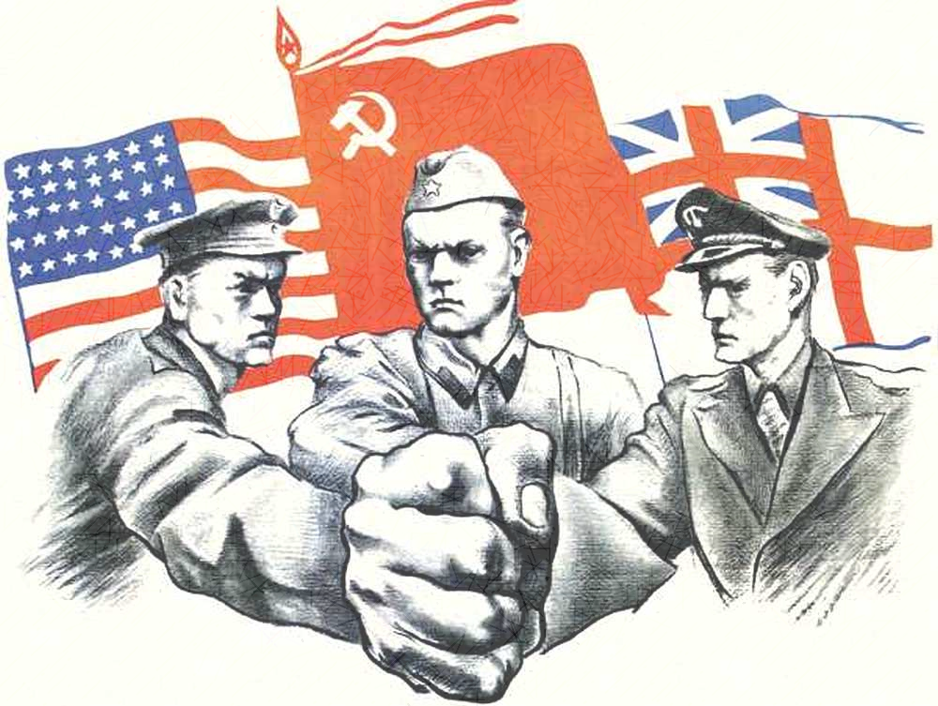
СССР И СОЮЗНИКИ ИТОГИ ВОЙНЫ

Slide 2
ЦЕЛИ:
определить роль и место внешней политики СССР в системе международных отношений;
расширить и углубить знания старшеклассников о процессе становления и этапах деятельности антигитлеровской коалиции, а также значение этого союза в ходе войны ;
на цифрах и фактах закрепить знания учащихся о том, что основной накал борьбы с фашизмом в годы второй мировой войны имел место на советско- германском фронте (вопреки распространённо в западной историографии противоположной точке зрения)
развитие умений работать с историческим документом, синтезировать знания, стоить умозаключения и аргументировать выводы

Slide 3
Кто прав в этом споре?
Некоторые ученые считают, что надо говорить о победе «Свободного мира над силами тоталитаризма».
Подавляющее же большинство советских историков, официальная историография второй мировой войны утверждали, что решающую роль в разгроме фашистской Германии и императорской Японии сыграл Советский союз.
Ряд западных историков, напротив полагают, что «архитектором победы», «арсеналом демократии» выступили США
Кроме того, весьма распространена точка зрения, согласно которой главными поворотными пунктами явились сражения в Африке, на тихом океане и во Франции, хотя признается определенное значение Сталинградской битвы и тяжесть бремени, вынесенного Советским Союзом.

Slide 4
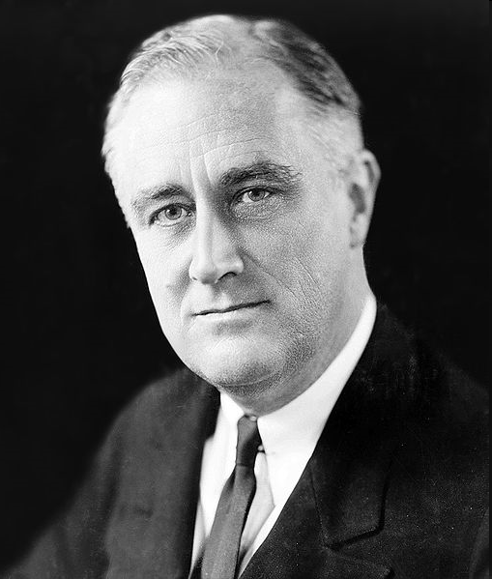
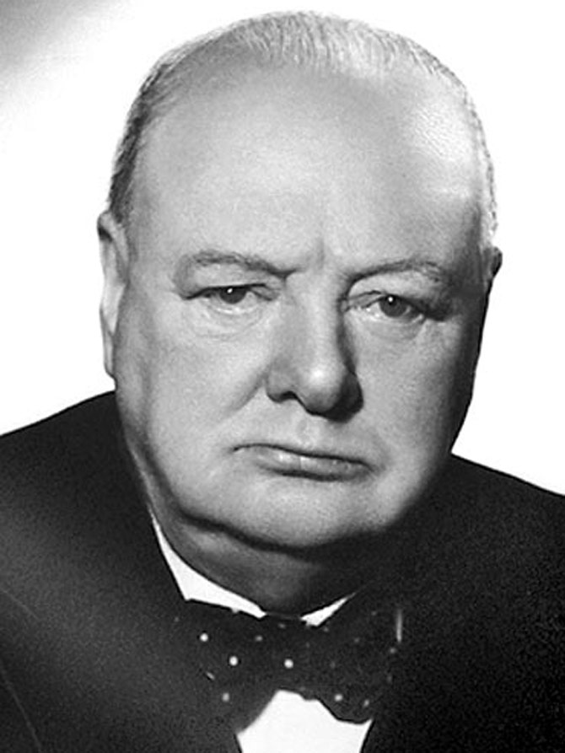
СКЛАДЫВАНИЕ АНТИГИТЛЕРОВСКОЙ КОАЛИЦИИ
Сразу после начала Великой Отечественной войны правительства Англии и США, учитывая резко возросшую угрозу безопасности собственных стран, выступили с заявлениями о поддержке справедливой борьбы народов СССР.
22 июня 1941 г. У. Черчилль выступил по радио с заявлением о поддержке Советского Союза.
24 июня 1941 года Ф. Рузвельт выступил с заявлением об оказании всемерной помощи Советскому союзу в войне против Германии.

Slide 5
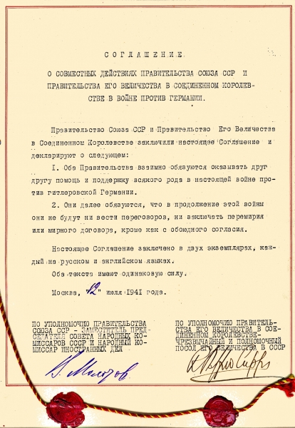
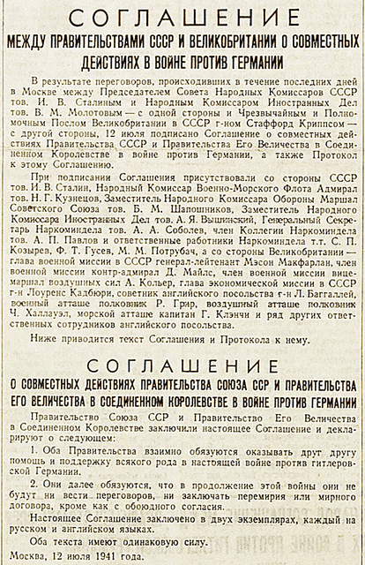
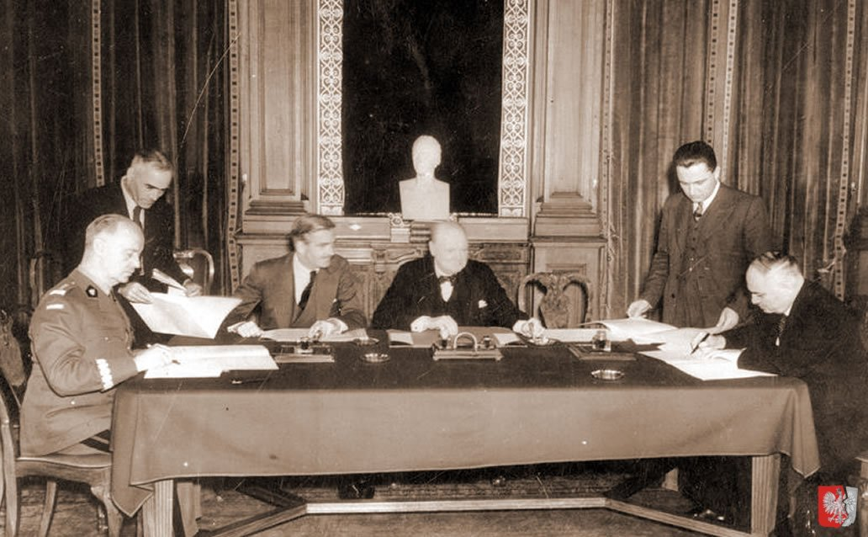
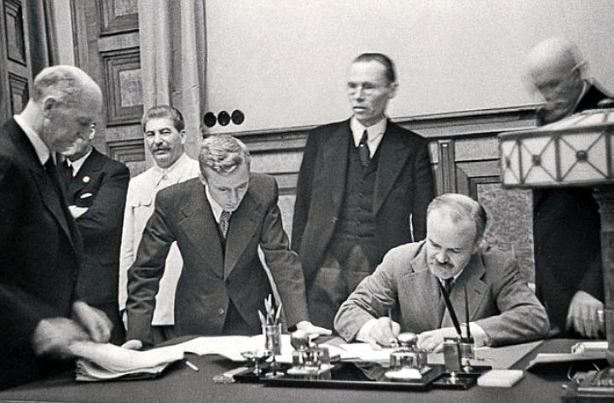
12 июля 1941 года в Москве было заключено советско-английское соглашение о совместных действиях в войне против Германии и ее союзников. Оно явилось первым шагом на пути создания антигитлеровской коалиции. Юридически коалиция оформилась в январе 1942 года, когда в Вашингтоне – столице США, вступивших в войну с Японией и Германией после удара японских вооруженных сил по американской базе Пёрл-Харбор на Гавайских островах в декабре 1941 года, была подписана представителями 26 государств Декларация Объединённых Наций о борьбе против агрессора.

Slide 6
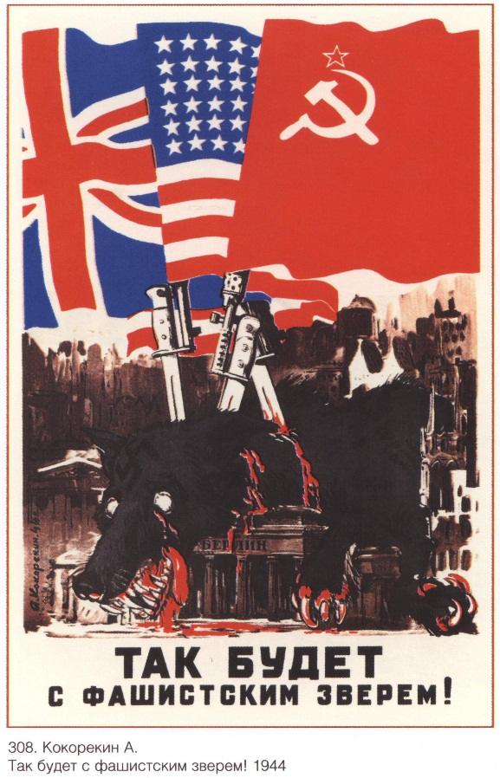
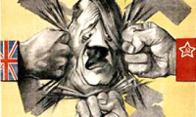
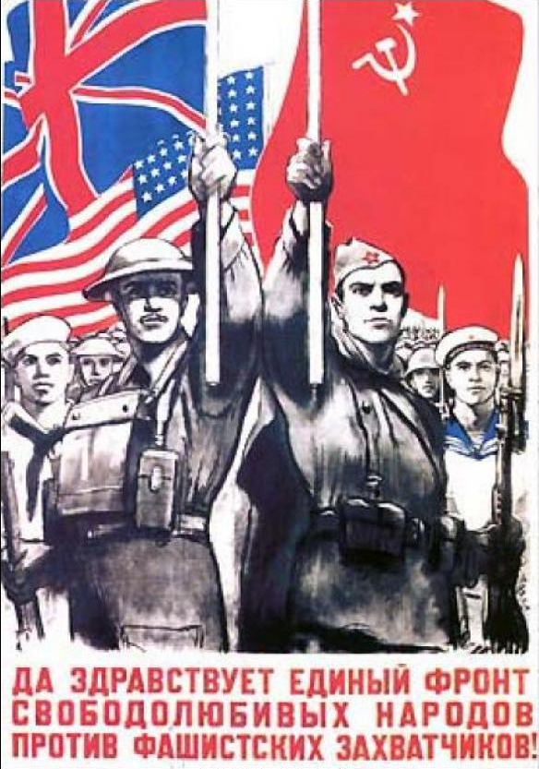
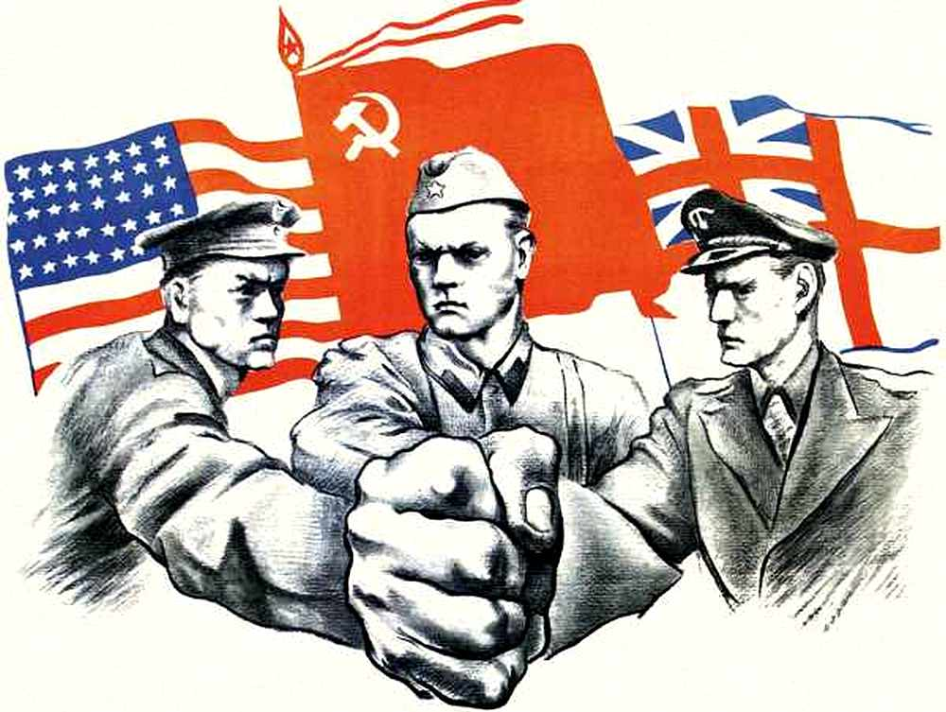
В октябре 1941 года СССР, Англия и США достигли договоренности об англо-американских поставках в нашу страну вооружений и продовольствия в обмен на стратегическое сырье.
В мае 1942 года был заключен договор с Англией о союзе в войне и сотрудничестве после ее окончания.
В июне 1942 года – соглашение с США о помощи по лендлизу (передача взаймы или аренду вооружения, боеприпасов, продовольствия и др.)
В сентябре 1942 года советское правительство признало генерала Ш. де Голля, возглавившего движение «Свободная Франция».

Slide 7
КОНФЕРЕНЦИИ СОЮЗНИКОВ

Slide 8
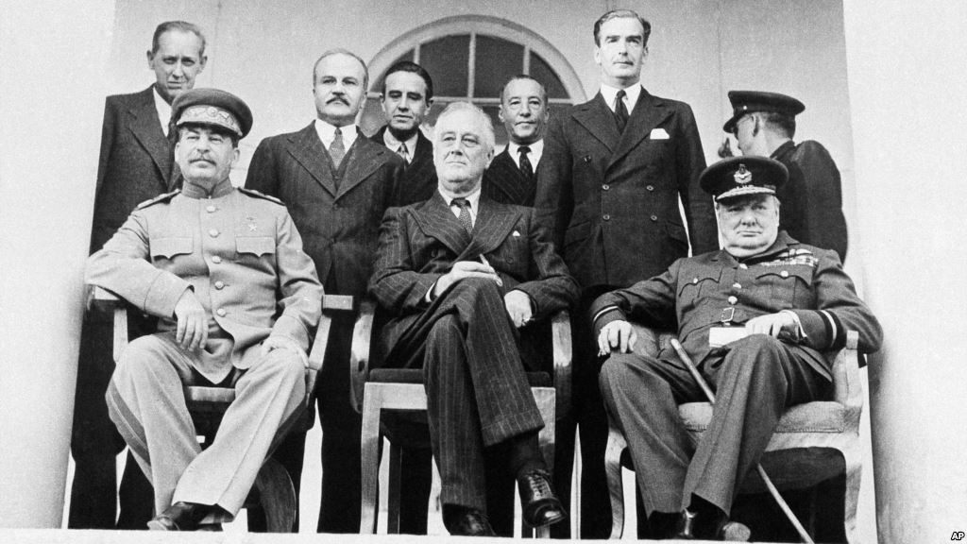
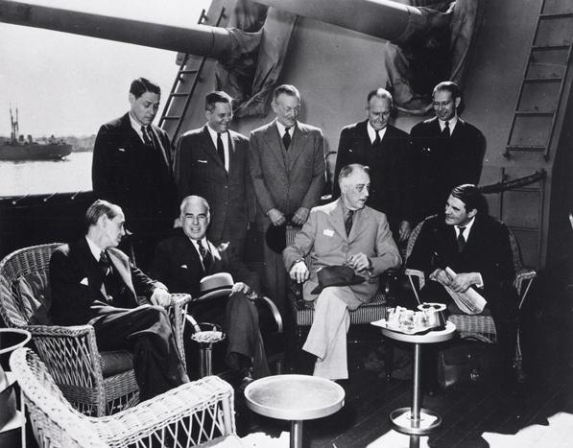
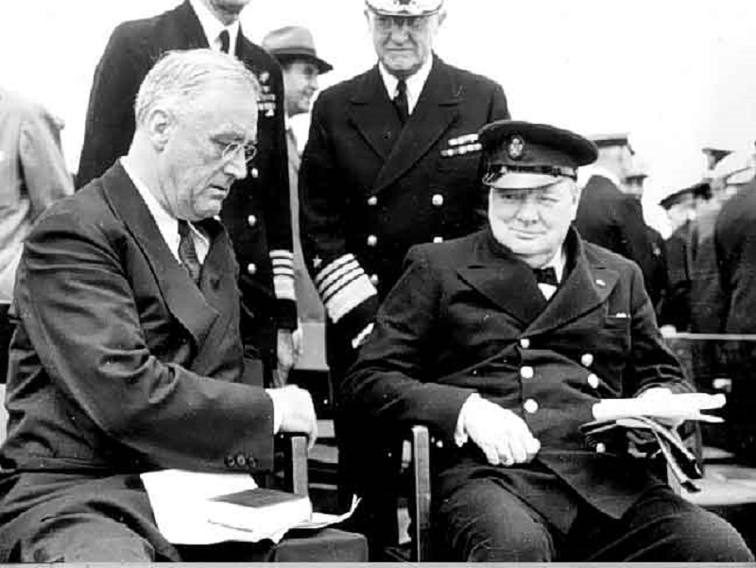
ТЕГЕРАНСКАЯ КОНФЕРЕНЦИЯ

Slide 9
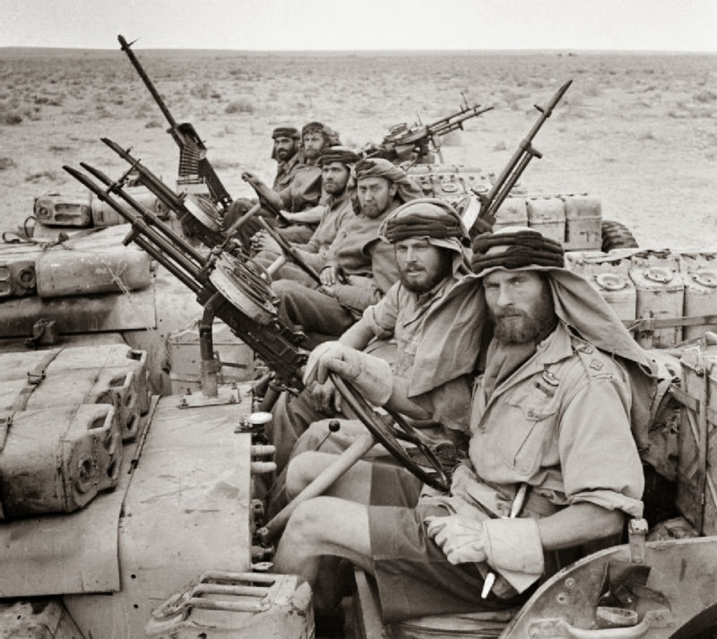
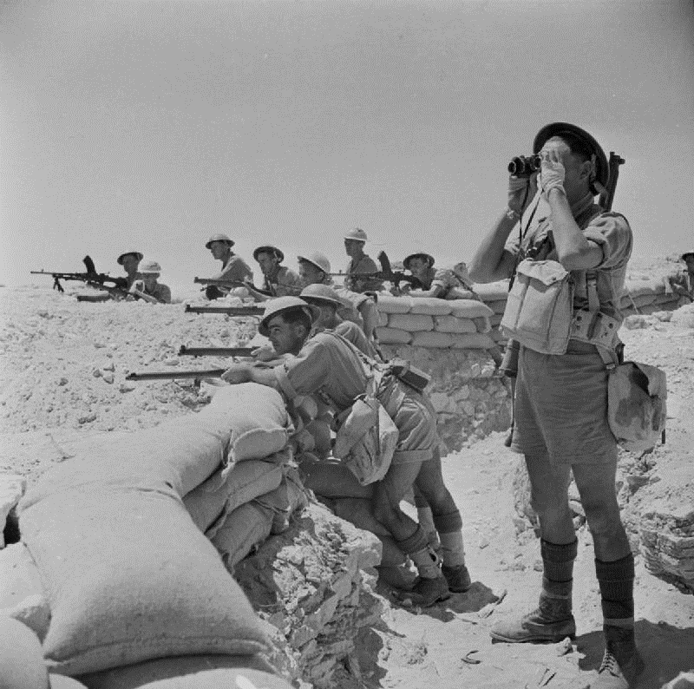
Камнем преткновения во взаимоотношениях «большой тройки» (США, Англия СССР) был вопрос об открытии второго фронта против Германии в Западной Европе, что позволило бы отвлечь значительную часть немецких войск с Восточного фронта и приблизить окончание войны.
Первоначально достигнутую договоренность о его развертывании в 1942 году правящие круги Англии и США не выполнили.
Их активность ограничивалась в основном периферией театра военных действий (Северная Африка, Южная Италия, о. Сицилия)

Slide 10
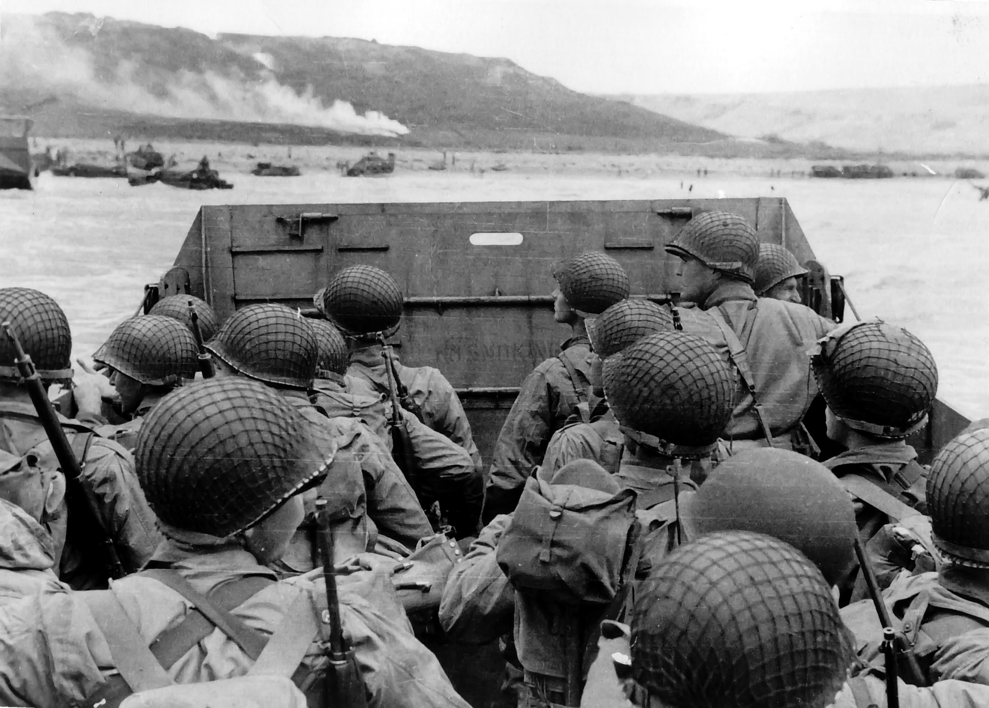
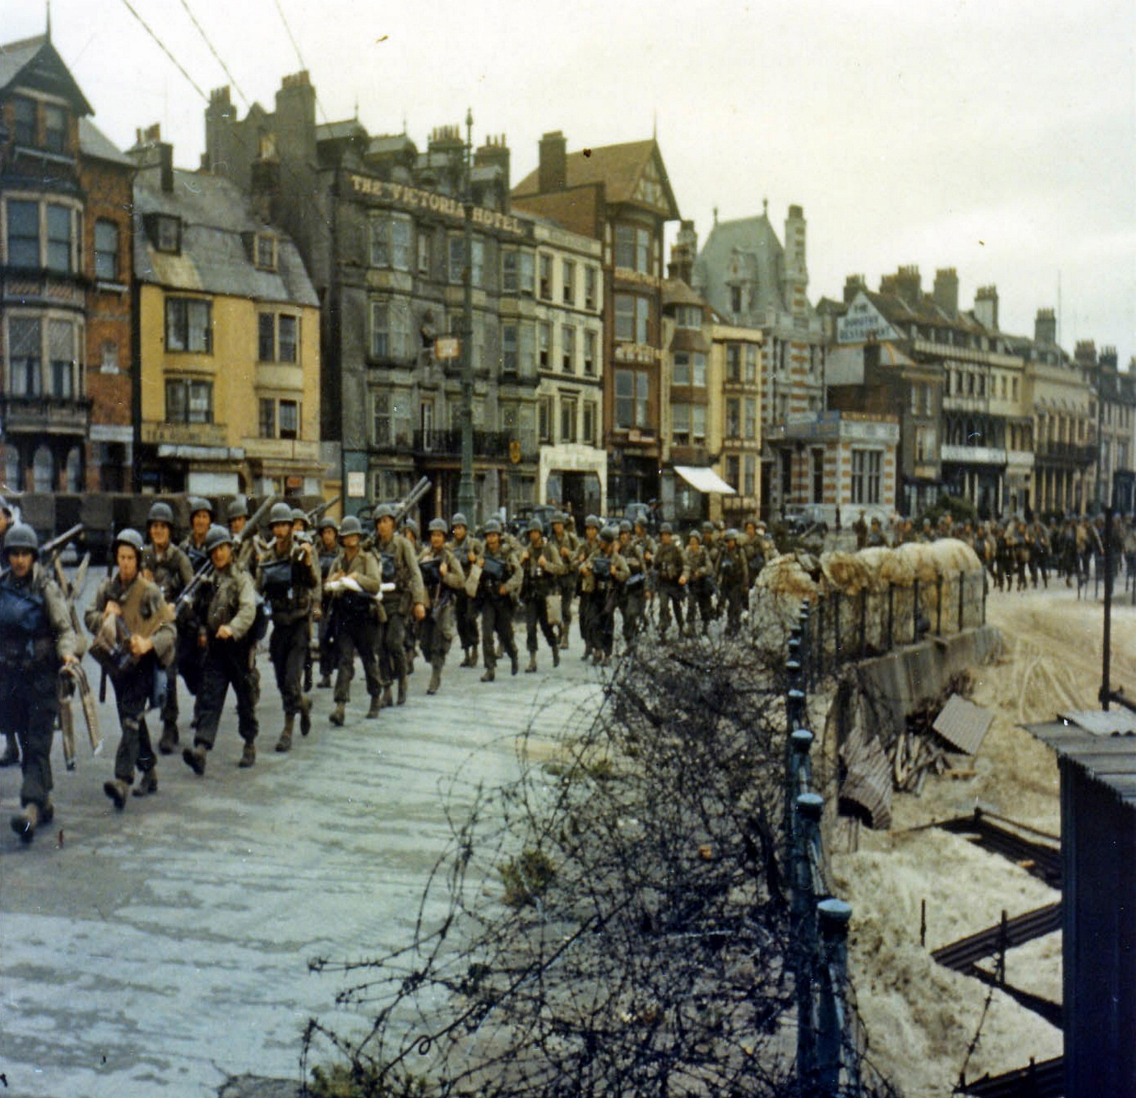
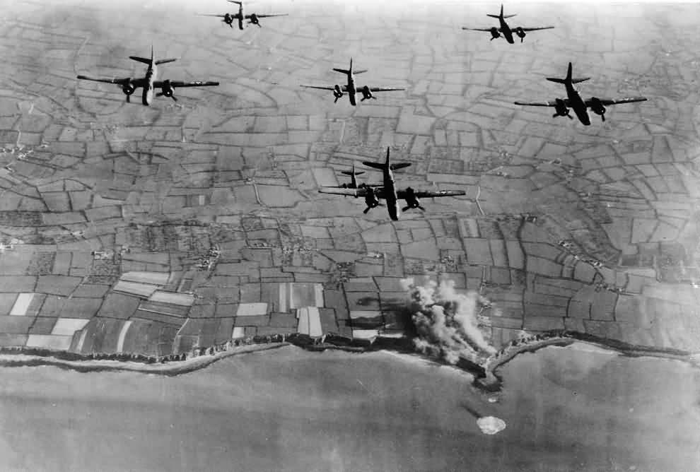
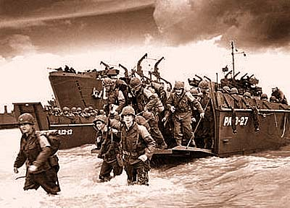
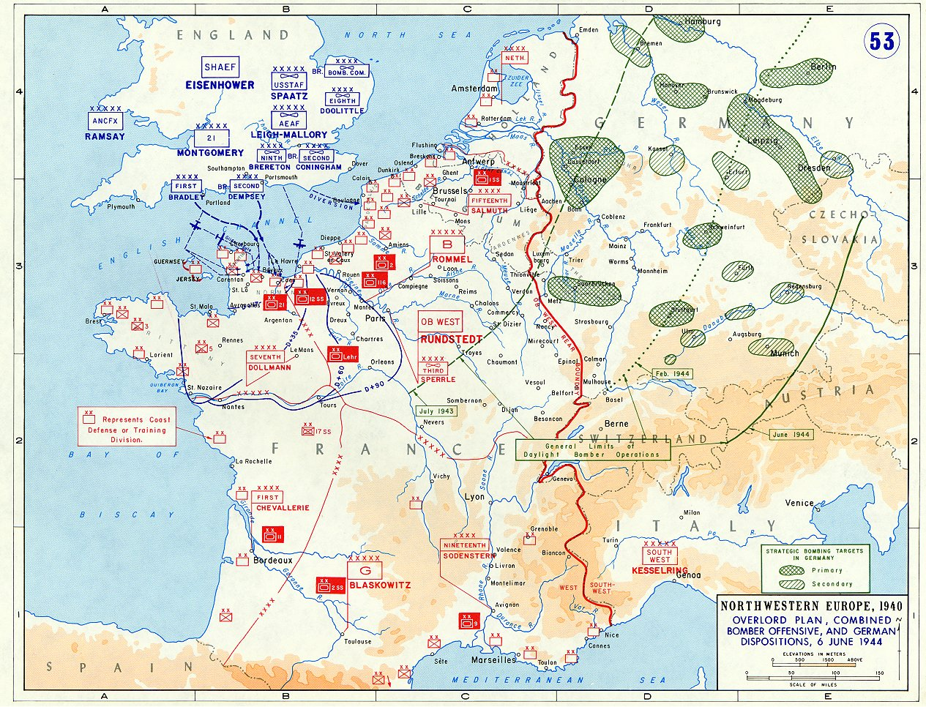
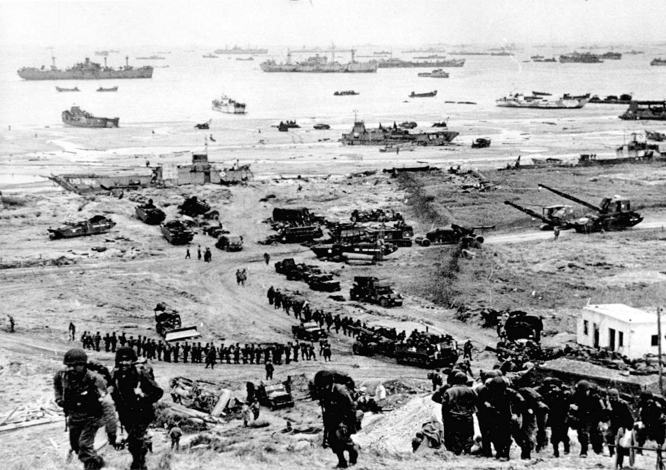
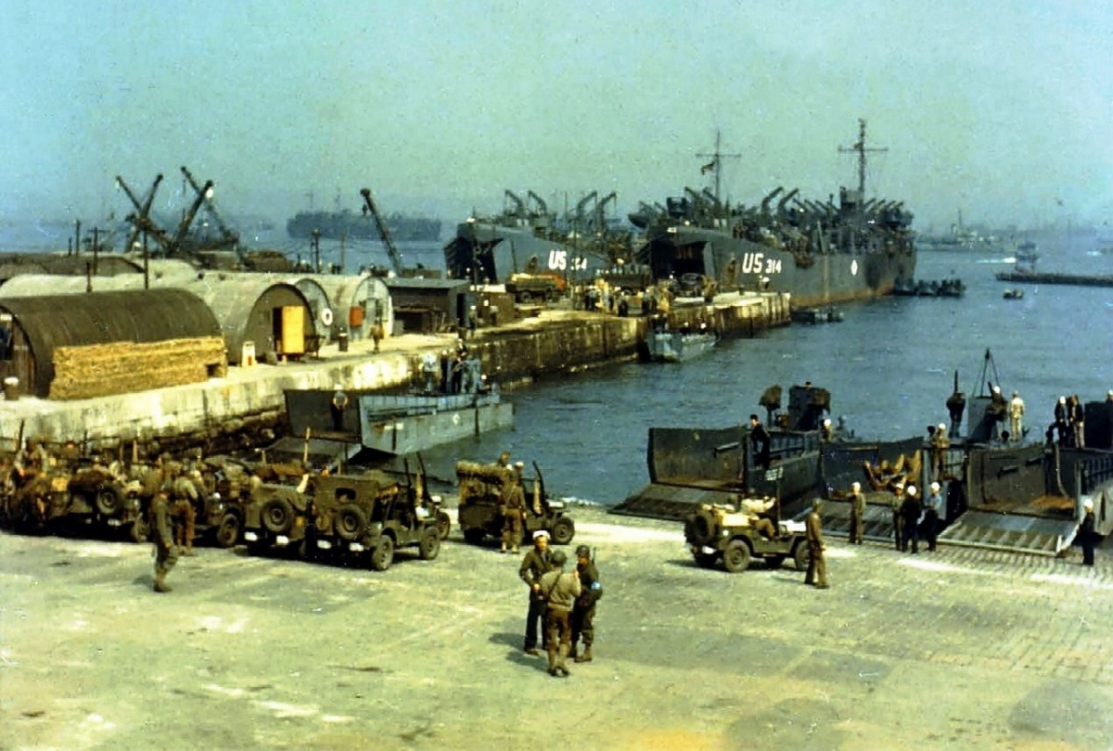
ОТКРЫТИЕ ВТОРОГО ФРОНТА
Второй фронт был открыт 6 июня 1944 года в результате высадки англо-американских войск в Нормандии — Нормандской десантной операции под кодовым наименованием "Оверлорд". По масштабу и количеству, участвовавших сил и техники это была крупнейшая десантная операция Второй мировой войны.
Планом Нормандской десантной операции предусматривалось высадить морские и воздушные десанты на побережье Сенской бухты и захватить плацдарм глубиной 15-20 километров, а на 20-й день операции выйти на рубеж Авранш, Донфрон, Фалез.
В результате операции союзные экспедиционные силы, имея абсолютное господство в воздухе и на море, захватили стратегических плацдарм и сосредоточили на нем большое количество сил и средств для последующего наступления в Северо-Западной Франции.
Положение союзников и немецких войск в Западной Европе
на 6 июня 1944

Slide 11
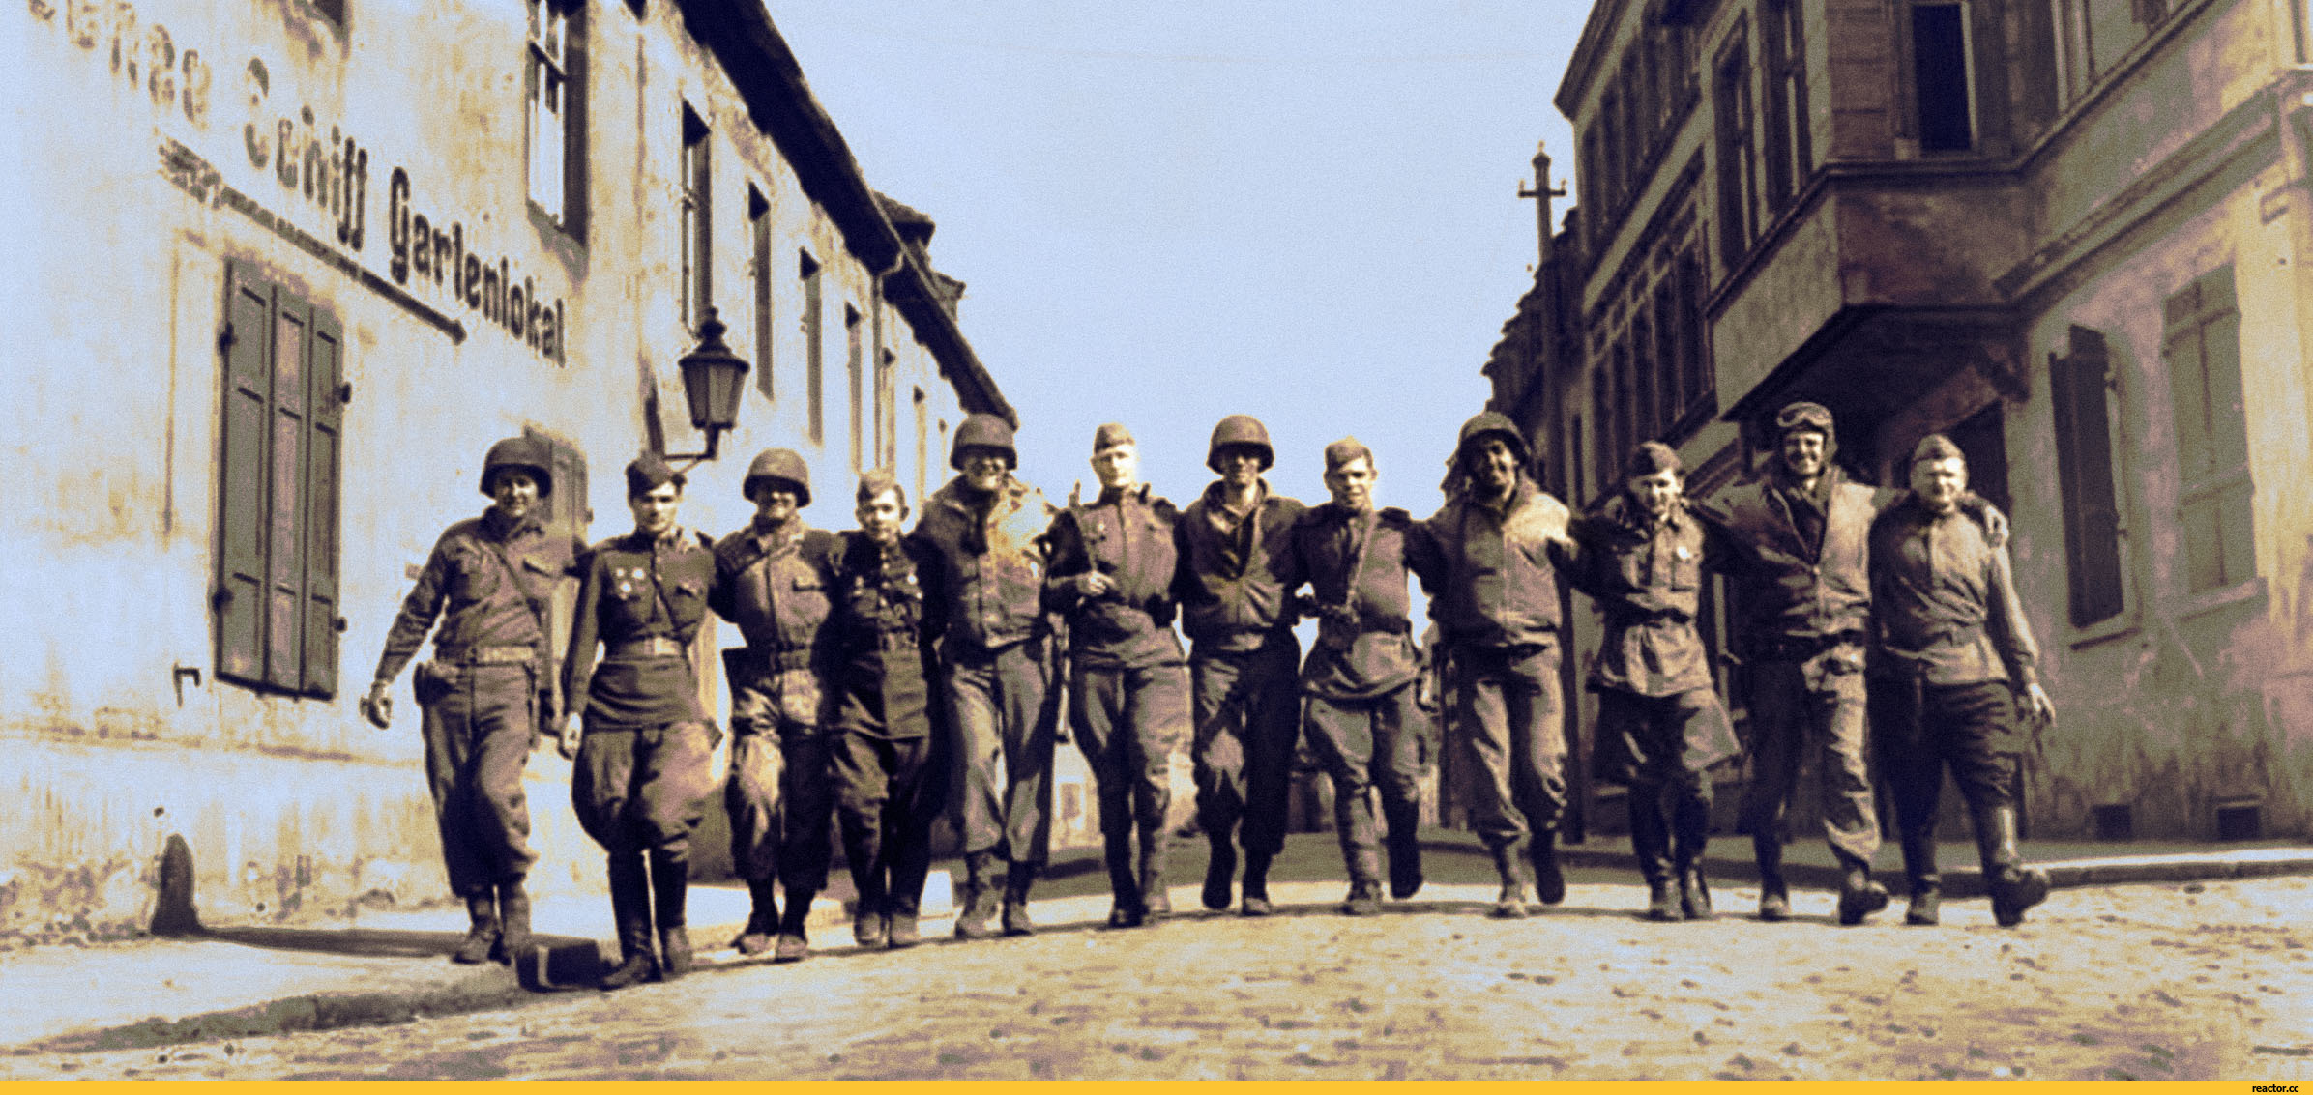
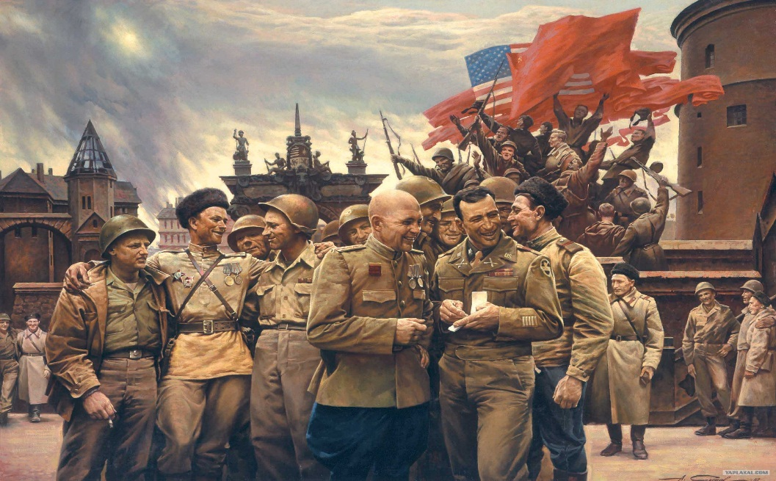
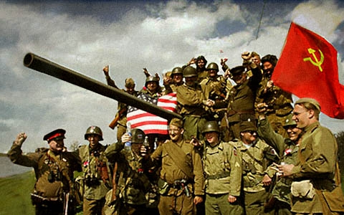
ВСТРЕЧА НА ЭЛЬБЕ
25 апреля 1945 года недалеко от города Торгау на реке Эльба войска 1-го Украинского фронта армии СССР встретились с войсками 1-й армии США.
В результате встречи войск союзников остатки вооружённых сил Германии были расколоты на две части — северную и южную.
Первая встреча состоялась, когда американский патруль под командованием первого лейтенанта Альберта Коцебу пересёк Эльбу. На восточном берегу они встретили советских солдат под командованием подполковника Александра Гордеева. В тот же день ещё один американский патруль (под командованием второго лейтенанта Армии США Уильяма Робертсона) встретился с советскими солдатами лейтенанта Александра Сильвашко на разрушенном мосту через Эльбу близ Торгау.

Slide 12
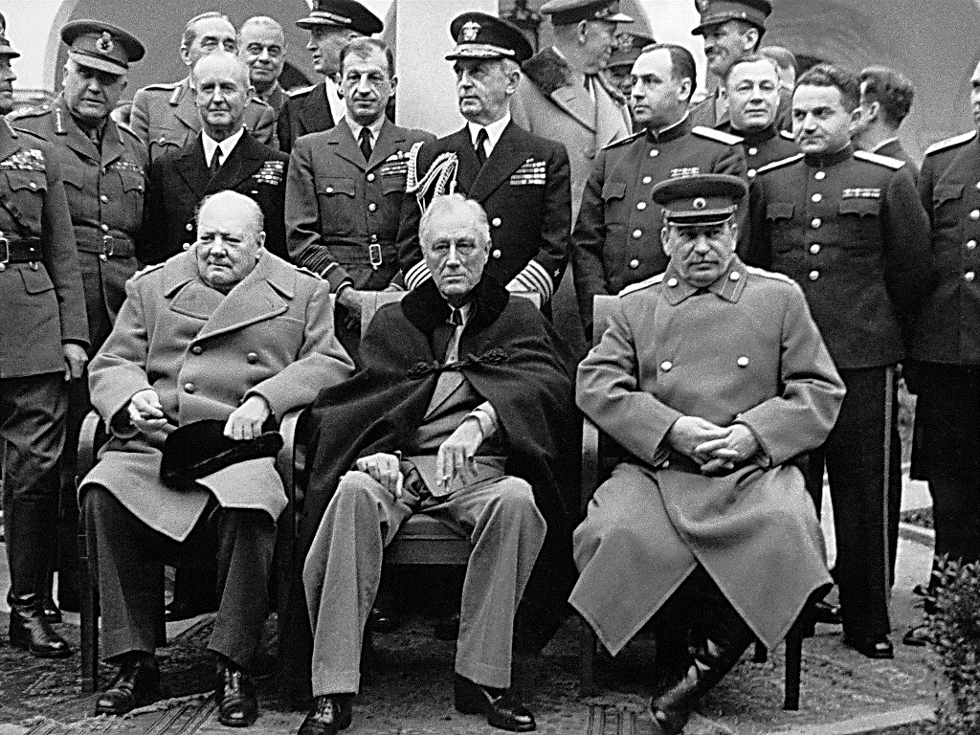
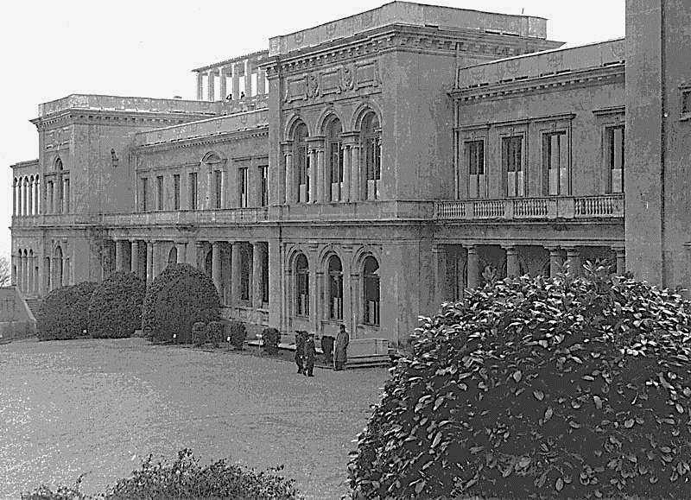
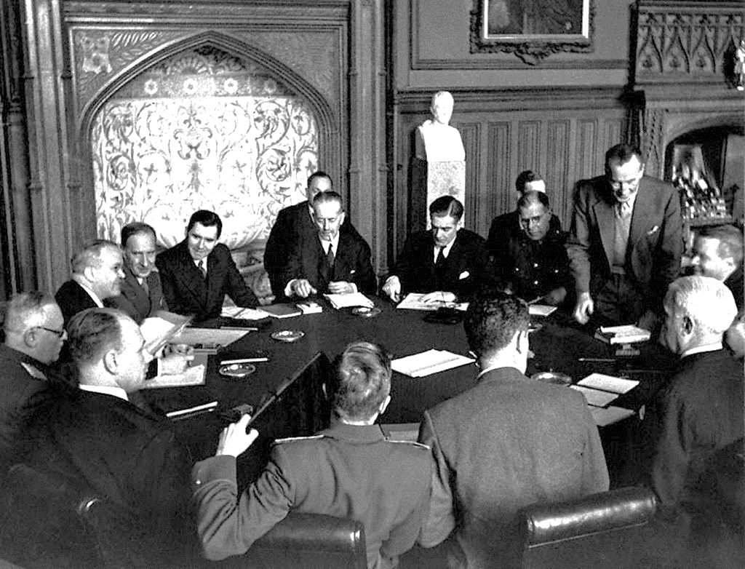
ЯЛТИНСКАЯ (КРЫМСКАЯ) КОНФЕРЕНЦИЯ

Slide 13
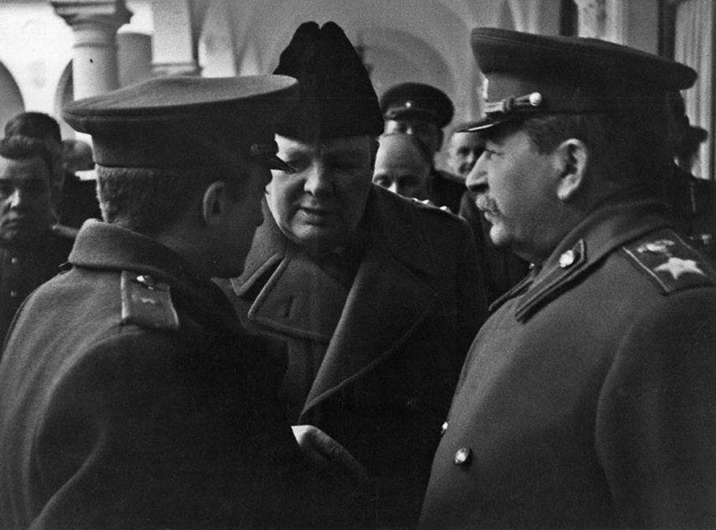
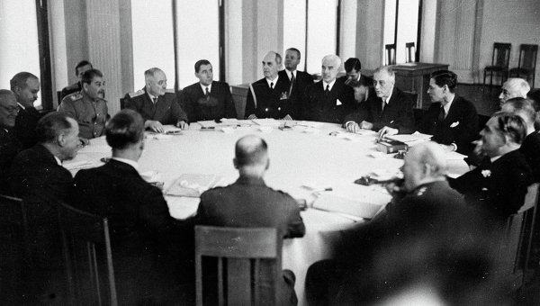
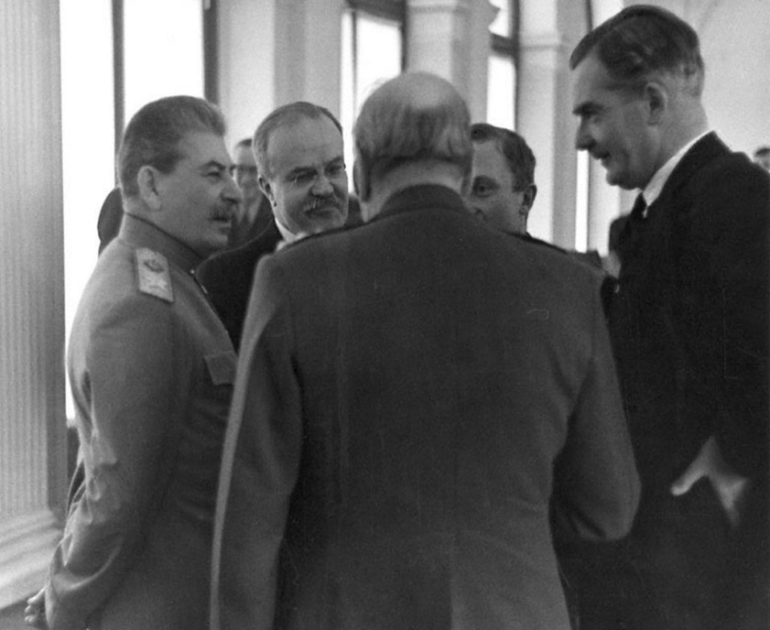
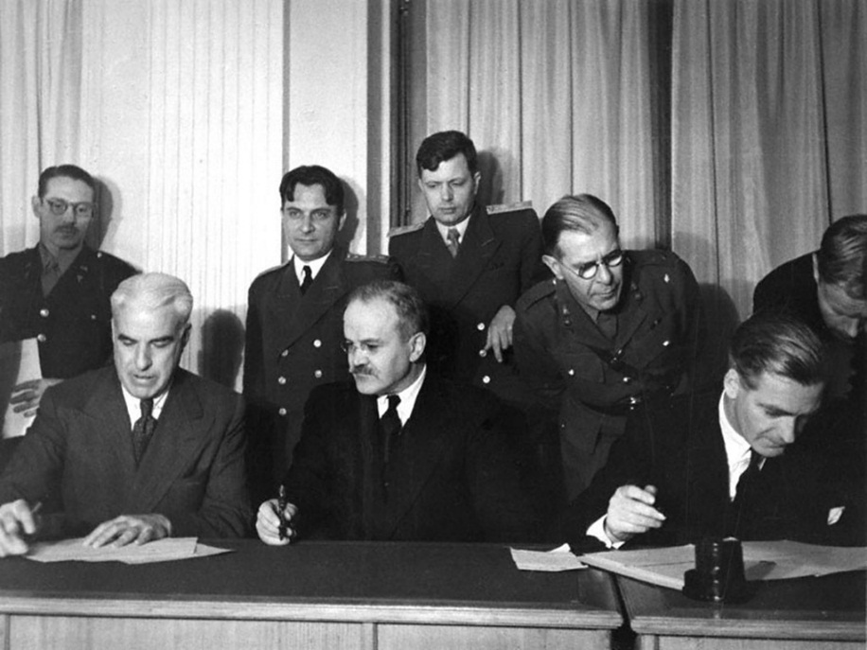
ЯЛТИНСКАЯ (КРЫМСКАЯ) КОНФЕРЕНЦИЯ
На Ялтинской конференции было решено создать специальное международное учреждение, имеющее целью предотвращение мира от новой военной катастрофы и поддержание межгосударственной стабильности – Организация Объединенных Наций.

Slide 14
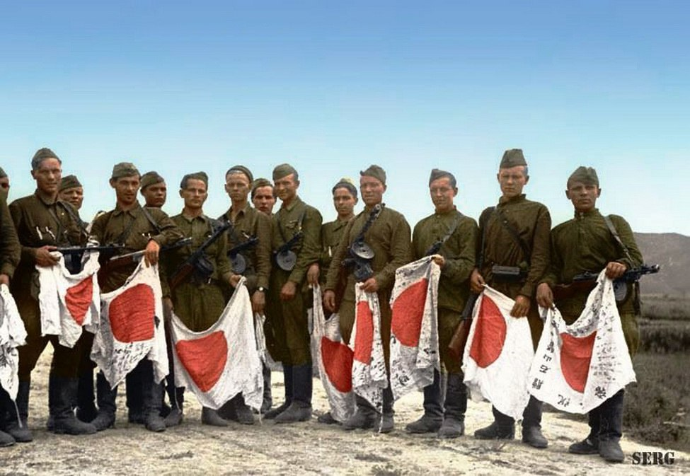
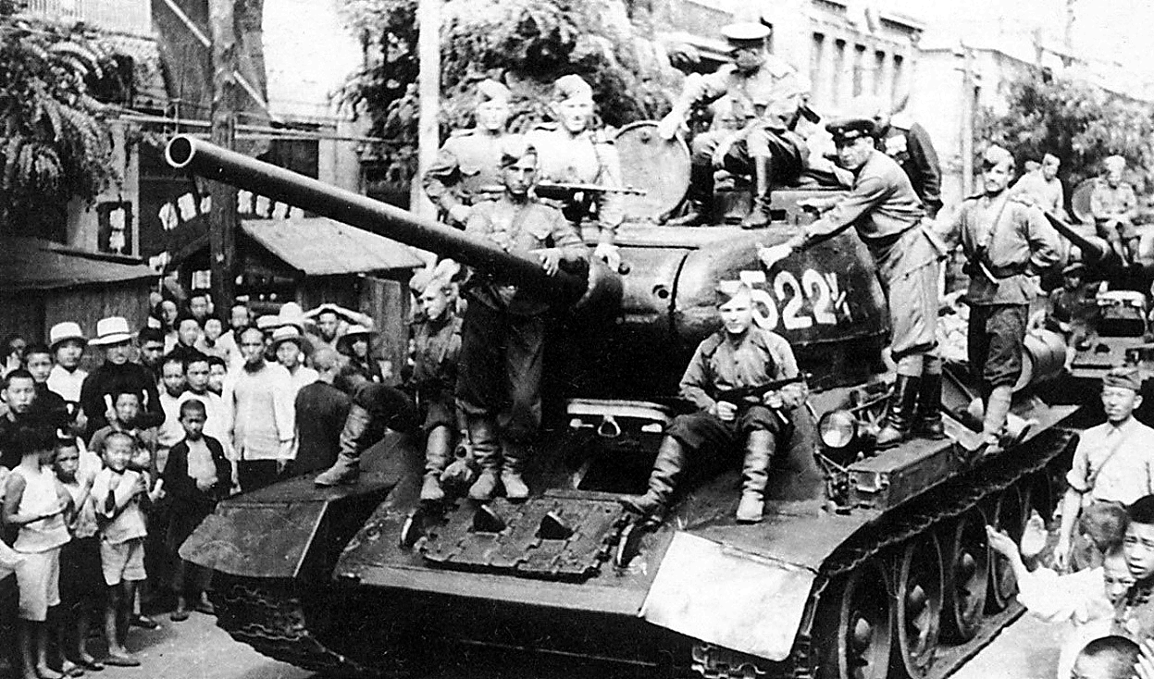
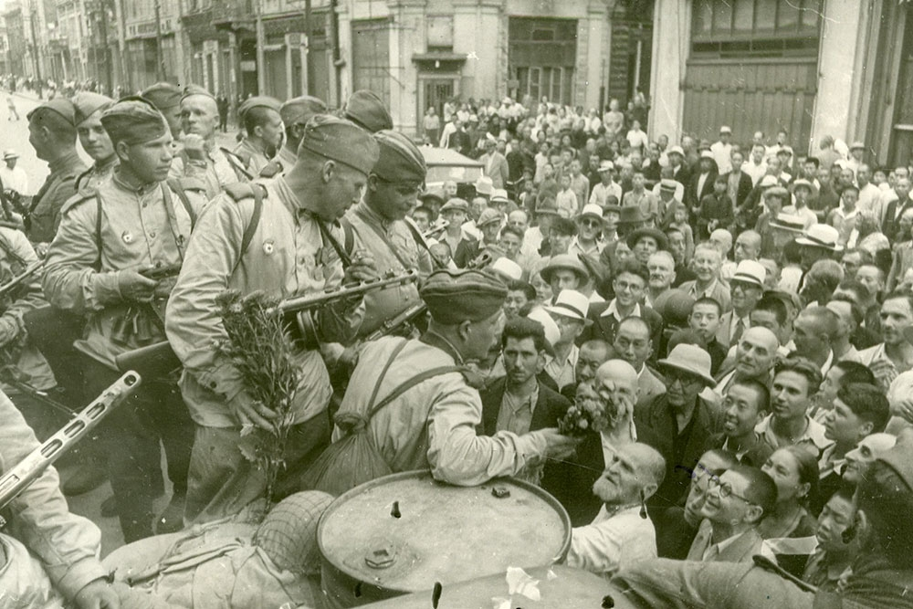
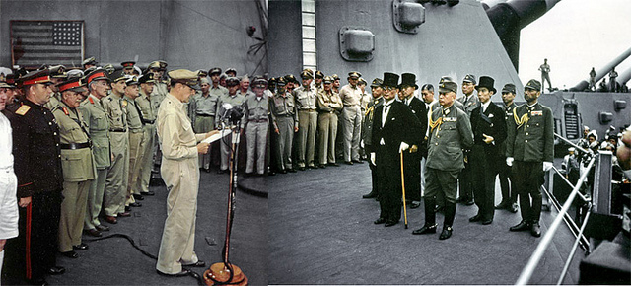
ДАЛЬНЕВОСТОЧНАЯ КАМПАНИЯ СОВЕТСКОЙ АРМИИ
В соответствии с принципиальной договоренностью, достигнутой в Ялте, советское правительство 5 апреля 1945 г. денонсировало пакт о нейтралитете с Японией, а 8 августа объявило ей войну.
Общее руководство советскими войсками, нацеленными на Квантунскую армию, осуществлял маршал А. М. Василевский. Планировалось нанести удары в трех направлениях: с территории Монголии (Забайкальский фронт — командующий маршал Р. Я. Малиновский), из Советского Приморья (1-й Дальневосточный фронт — командующий маршал К. А. Мерецков) и из района Благовещенска и Хабаровска (2-й Дальневосточный фронт — командующий генерал М. А. Пуркаев). Фронты располагали 1,5 млн. человек, 27 тыс. орудий и минометов, 5,2 тыс. танков и 3,7 тыс. самолетов.
За короткий срок после начала боевых действий советские армии совершили марш-бросок через Хинганский хребет, считавшийся непроходимым для техники, и вышли в тыл противника. Танковые и пехотные части поддерживали корабли Тихоокеанского флота и Амурской флотилии. 19 августа командование Квантунской армии заявило о готовности сложить оружие. 2 сентября под совместными ударами вооруженных сил союзников Япония полностью капитулировала.
Это было завершающее событие второй мировой войны. К Советскому Союзу отошли южная часть Сахалина и острова Курильской гряды. Сфера его влияния распространилась на Северную Корею и Китай.

Slide 15
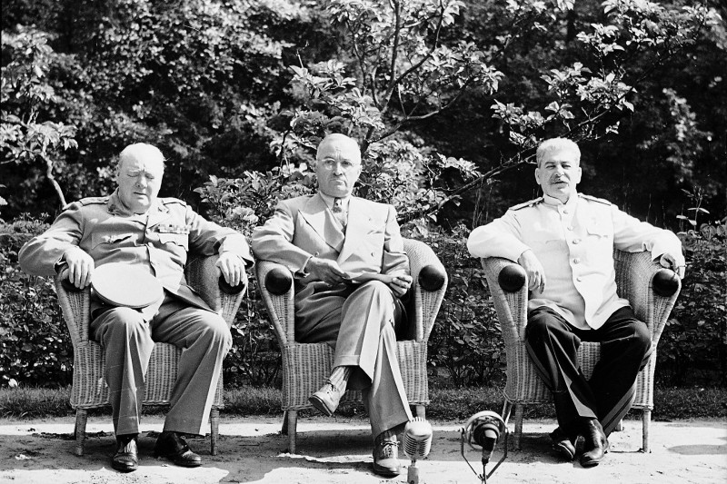
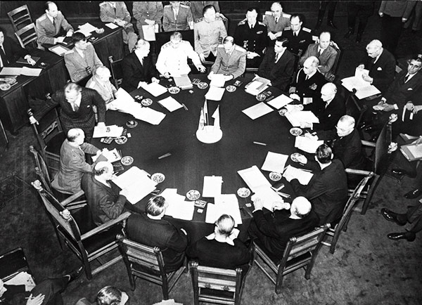
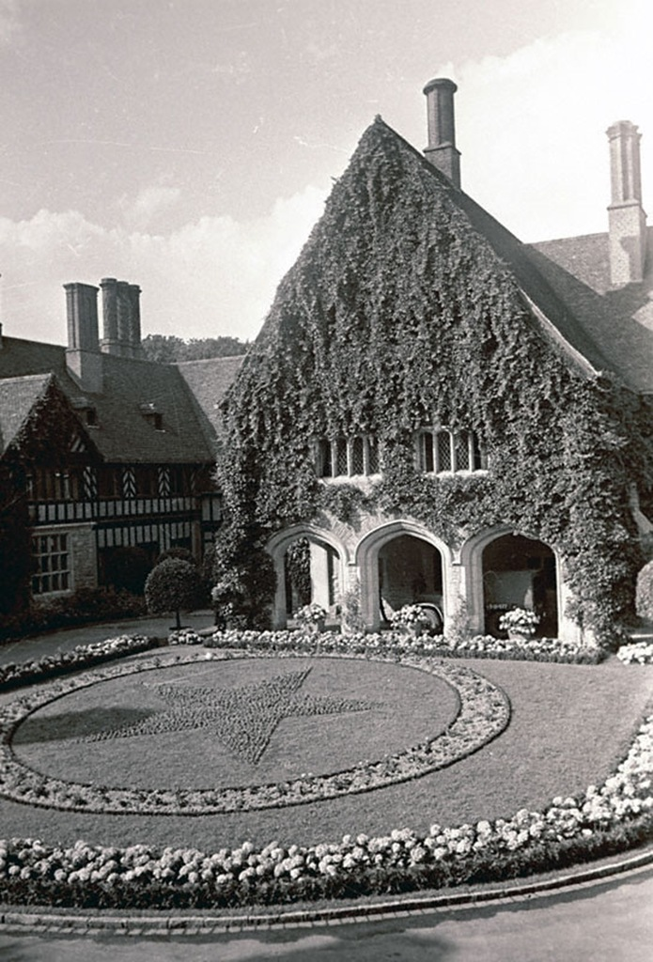
БЕРЛИНСКАЯ (ПОТСДАМСКАЯ) КОНФЕРЕНЦИЯ

Slide 16
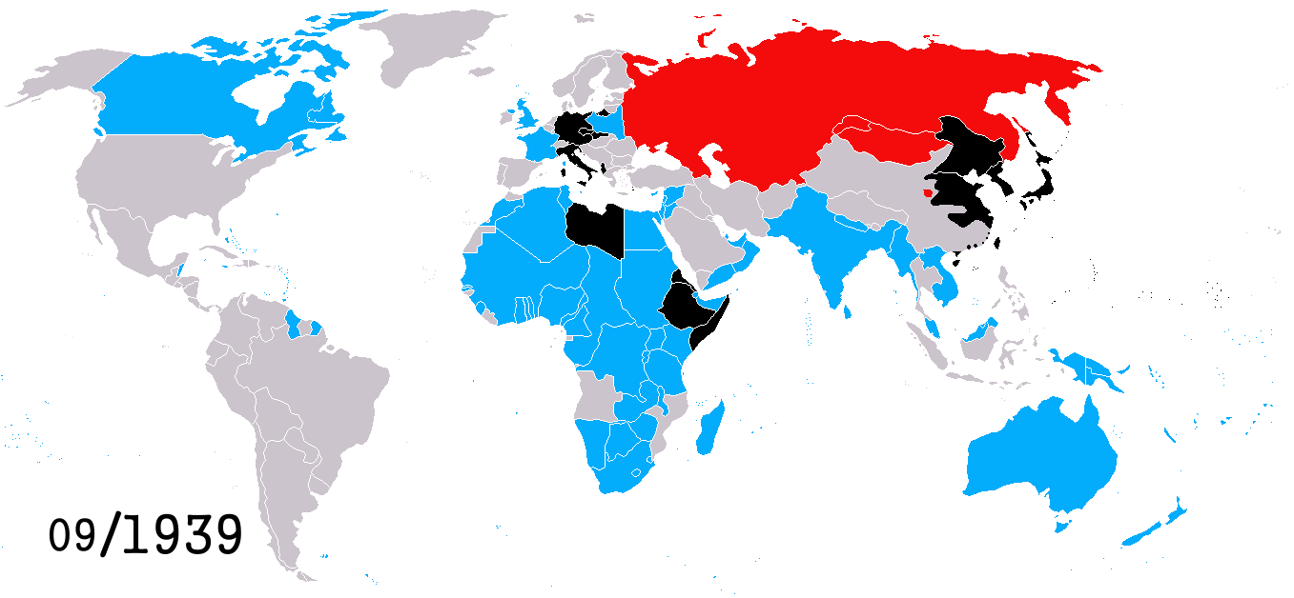
В время ВМВ антигитлеровскую коалицию входили:
Польша, Британская империя (и её доминионы: Канада, Индия, Южно-Африканский Союз, Австралия, Новая Зеландия), Франция — вступили в войну в сентябре 1939 года;
Эфиопия — официально признана союзником 12 июля 1940 года;
Дания, Норвегия — 9 апреля 1940 года;
Бельгия, Нидерланды, Люксембург — с 10 мая 1940 года;
Греция — 28 октября 1940 года;
Югославия — 6 апреля 1941 года;
СССР, Тува, Монголия — 22 июня 1941 года;
США, Филиппины — с декабря 1941 года;
Китай (правительство Чан Кайши) —официально признан союзником 9 декабря 1941 года;
Мексика — 22 мая 1942 года;
Бразилия — 22 августа 1942 года.
Странам «оси» также объявили войну Панама, Коста-Рика, Доминиканская Республика, Сальвадор, Гаити, Гондурас, Никарагуа, Гватемала, Куба, Непал, Аргентина, Чили, Перу, Колумбия, Иран, Албания, Парагвай, Эквадор, Турция, Уругвай, Венесуэла, Ливан, Саудовская Аравия, Либерия, Боливия, однако в боевых действиях эти страны участия не принимали.
В ходе войны к коалиции присоединились некоторые государства, вышедшие из нацистского блока:
Ирак — 17 января 1943 года;
Королевство Италия — 13 октября 1943 года;
Румыния — 23 августа 1944 года;
Болгария — 5 сентября 1944 года;
Финляндия — 19 сентября 1944 года.
55 (из 72) государств
Театр военных действий и контроль территорий. Красным цветом отдельно обозначен СССР, синим цветом -страны Антигитлеровской коалиции. Черным цветом -страны Оси.

Slide 17
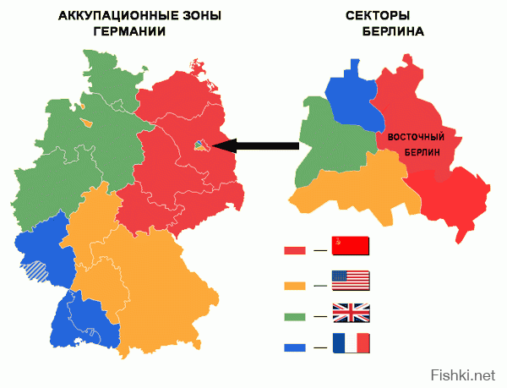
ПОСЛЕВОЕННОЕ ДЕЛЕНИЕ ГЕРМАНИИ
После Второй мировой войны Германия и Берлин был поделен между странами антигитлеровской коалиции на четыре оккупационные зоны.
Восточная зона Берлина, занятая советскими войсками, стала называться Восточным Берлином.
В трех западных зонах, которые все вместе по размеру не превышали восточной, контроль осуществляли власти США, Великобритании и Франции.
Высшим органом управления Берлином стала Союзная комендатура, куда входили представители всех стран.

Slide 18
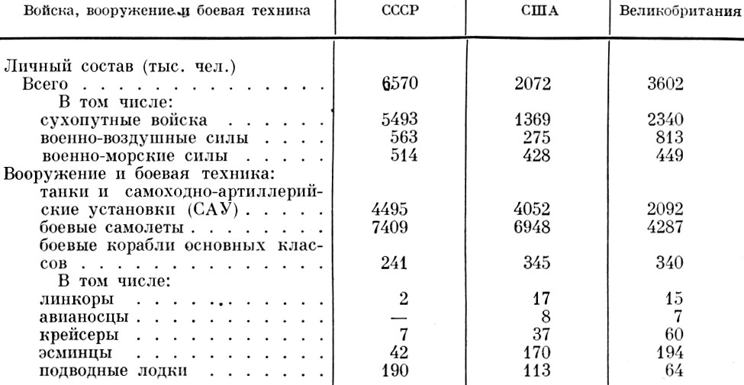
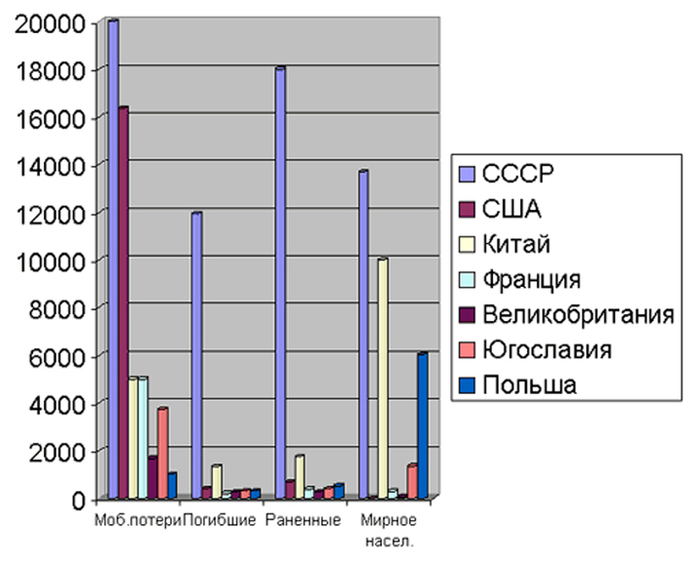
ПОТЕРИ АНТИГИТЛЕРОВСКОЙ КОАЛИЦИИ
Военные расходы и военные убытки составили 4 трлн долларов. Материальные затраты достигли 60—70 % национального дохода воевавших государств. Только промышленность СССР, США, Великобритании и Германии изготовила 652,7 тыс. самолётов (боевых и транспортных), 286,7 тыс. танков, самоходных орудий и бронемашин, свыше 1 млн артиллерийских орудий, свыше 4,8 млн пулемётов (без Германии), 53 млн винтовок, карабинов и автоматов и огромное количество другого вооружения и снаряжения.

Slide 19
Историческое значение антигитлеровской коалиции состоит в том, что в ее рамках впервые в истории было обеспечено политическое и военное сотрудничество государств, принадлежащих к различным социально- экономическим системам, во имя высших общечеловеческих интересов. Был создан исторический прецедент, имевший огромное значение для будущего развития международных отношений, одновременно подтверждалась правота идеи коллективного отпора агрессорам.
Создание антигитлеровской коалиции опрокинуло расчеты фашистских заправил на изоляцию своих противников и разгром их поодиночке.
Достигнутые в годы второй мировой войны соглашения и договоренности послужили и служат фундаментом послевоенного мирного устройства в Европе, их претворение в жизнь.
Сотрудничество продемонстрировало не только возможность, но и настоятельную необходимость объединения всех миролюбивых, прогрессивных сил в борьбе против агрессии.
Опыт союза государств, общественно- политических сил, выступивших в едином антигитлеровском фронте, исключительно актуален.

